Slide 1
多端小程序极速开发实践
蔡珉星 2019-06-22

Slide 2
目录
多端背景
实践经历
开发经验
QUDIAN .COM

Slide 3
多端背景
QUDIAN .COM

Slide 4
多端背景
微信小程序
支付宝小程序
百度智能小程序
字节跳动小程序
快应用
QQ轻应用
N多平台，未来还会有新的出现
QUDIAN .COM

Slide 5
多端背景
小程序开发的挑战
学习成本
多平台维护成本
”落后“的技术栈
如何提高开发效率？
QUDIAN .COM

Slide 6
多端背景
前期：解决开发痛点
WePY
mpvue
复用技术栈、前端工程化、自定义组件 …
QUDIAN .COM

Slide 7
多端背景
中期：过渡阶段
微信小程序转支付宝小程序
微信小程序转百度智能小程序
支付宝小程序转微信小程序
…
QUDIAN .COM

Slide 8
多端背景
后期：多端开发
……
uni-app
Taro
Chameleon
不仅能生成多端小程序，还能生成 H5、APP
QUDIAN .COM

Slide 9
多端背景
多端开发框架
复用技术栈，降低学习成本
解决多平台问题，降低维护成本
保持较新的技术栈
QUDIAN .COM

Slide 10
多端背景
多端开发是否靠谱？坑多不多？
是“Write Once, Run Anywhere”？
还是“Write Once, Debug Everywhere”?
QUDIAN .COM

Slide 11
实践经历
QUDIAN .COM

Slide 12
实践经历
趣店为何选择多端开发方案
同一业务重复开发（APP + 小程序 + H5）
时间紧、人力不足
多端方案收益
节约开发、维护成本
APP 同学可参与开发小程序
QUDIAN .COM

Slide 13
实践经历
阶段一
验证多端开发方案（基于团队技术栈，选型 Taro）
阶段二
专注多端小程序，开发提速
QUDIAN .COM

Slide 14
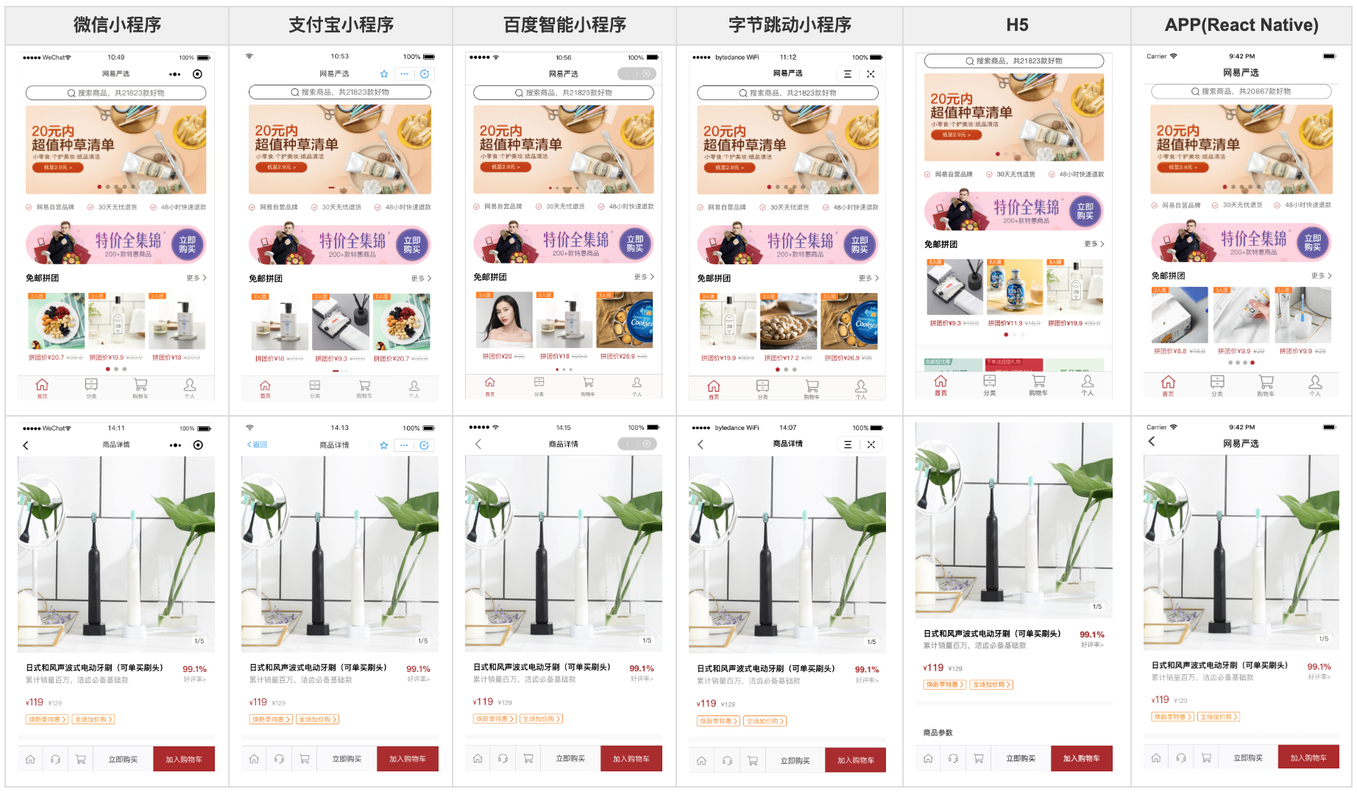
实践经历
阶段一：验证多端开发方案
验证能否做到
一套代码多端运行
微信小程序
支付宝小程序
百度智能小程序
字节跳动小程序
H5
APP

Slide 15
实践经历
阶段一：验证多端开发方案
开源 taro-yanxuan https://github.com/js-newbee/taro-yanxuan
首个 Taro 多端统一实例 - 网易严选（小程序 + H5 + React Native）
总结 Taro 多端开发思路 https://juejin.im/post/5c6a151f518825625e4ac830
《 Taro 多端开发的正确姿势：打造三端统一的网易严选》
(被列入 Taro 框架的特别鸣谢)
QUDIAN .COM

Slide 16
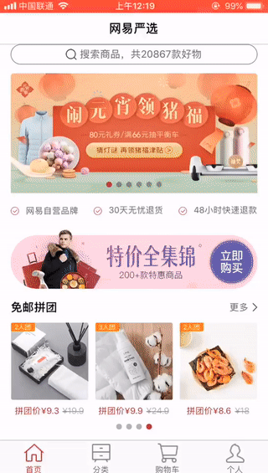
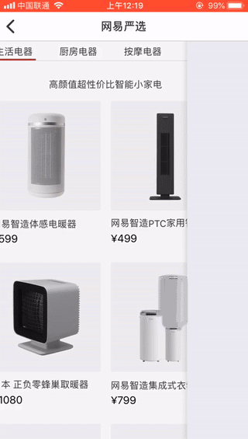
实践经历
阶段一：验证多端开发方案
多端难点
APP 端（RN）差异较大
基础设施不够完备
开发能力要求高
React Native 运行效果
QUDIAN .COM

Slide 17
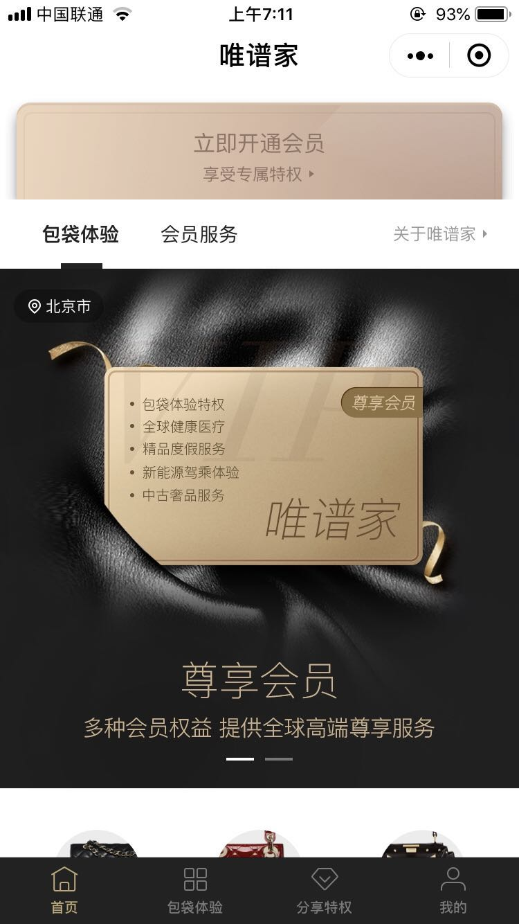
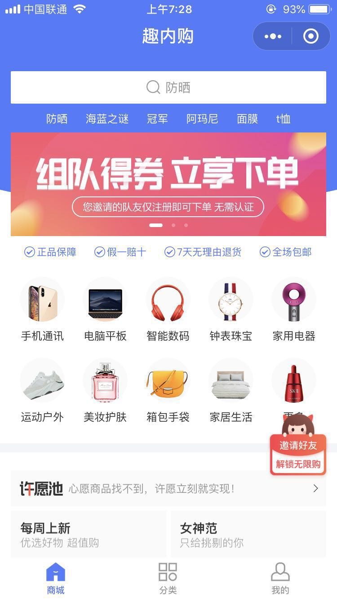
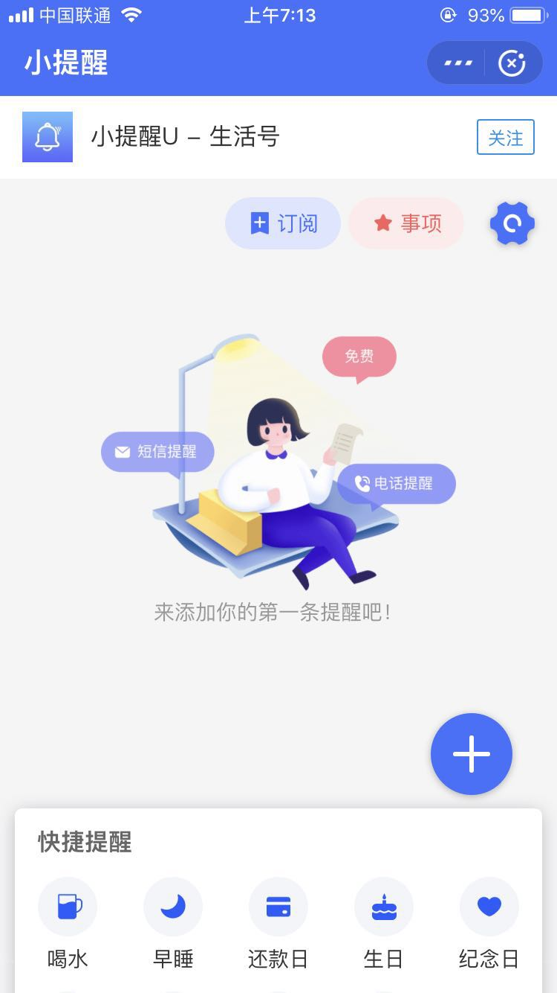
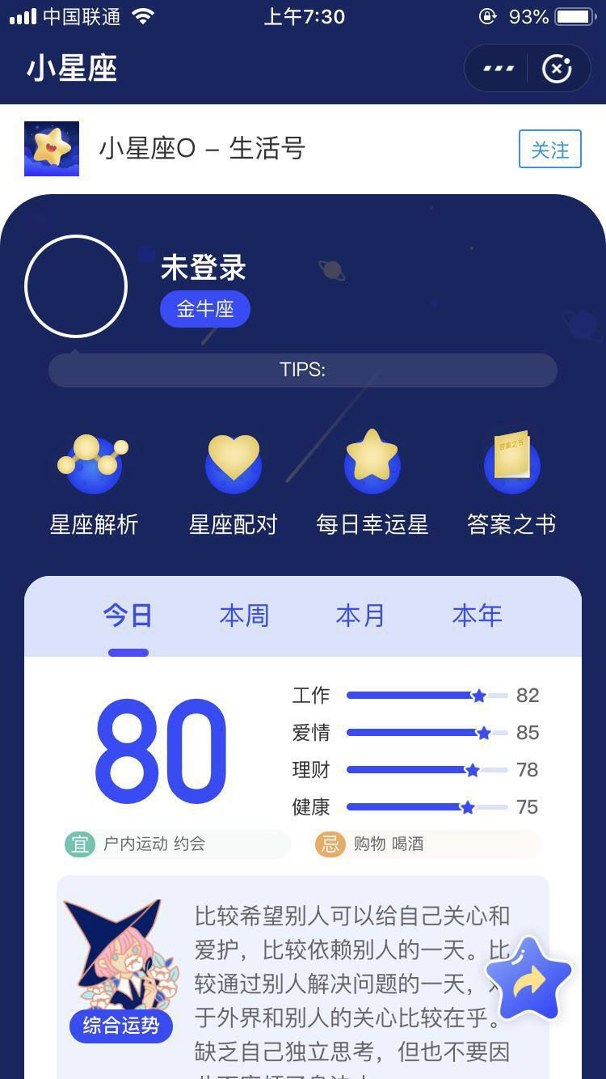
实践经历
阶段二：专注多端小程序，开发提速
……
QUDIAN .COM

Slide 18
实践经历
阶段二：专注多端小程序，开发提速
提速效果
唯谱家小程序
微信小程序：6个人力，2周开发提测
转支付宝小程序：3个人力，1周完成适配
QUDIAN .COM

Slide 19
实践经历
阶段二：专注多端小程序，开发提速
提速效果
新项目：一周完成开发提测
趣内购
小提醒
沉淀多端开发 boilerplate，不断抹平各端差异
只需专注业务逻辑开发
……
小星座
QUDIAN .COM

Slide 20
开发经验
QUDIAN .COM

Slide 21
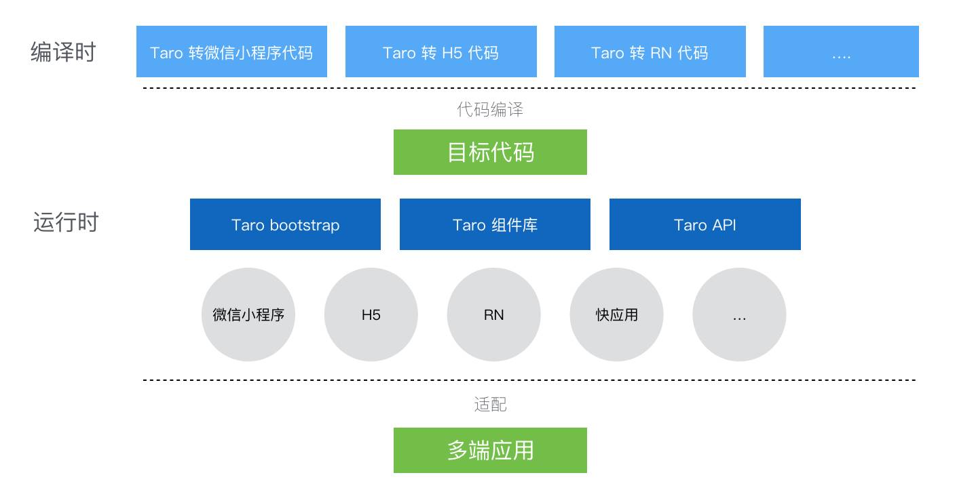
多端开发框架原理
React-like 或 Vue-like 语法 + 编译 + 运行时框架或兼容组件库

Slide 22
开发经验
Taro 提供了什么
多端编译框架
统一接口的 API 调用、内置组件库
我们还需要什么
把握各端差异
掌握多端开发思路
QUDIAN .COM

Slide 23
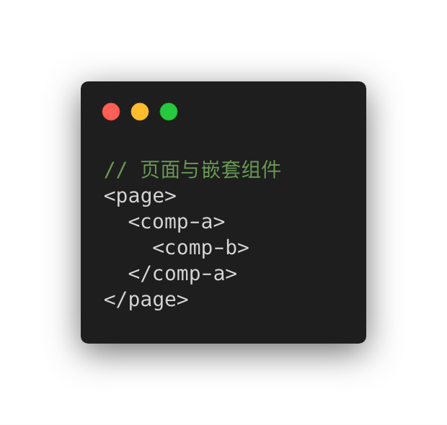
开发经验
把握各端差异 – 样式
微信小程序默认组件样式隔离
addGlobalClass: page 样式影响 comp-a
externalClasses: comp-a 样式影响 comp-b
支付宝小程序默认全局样式
（微信小程序 2.6.5 版本的 styleIsolation 能解决此问题）
QUDIAN .COM

Slide 24
开发经验
把握各端差异 – 其他
登录流程：微信小程序授权必须通过点击按钮触发
Webview：微信小程序中 postMessage 只会在特定时机才能触发、接收
网络请求：支付宝小程序 data 为 application/json，需转成 JSON 字符串
分包机制：支付宝小程序不支持分包
…
多端框架本身无法抹平所有差异
QUDIAN .COM

Slide 25
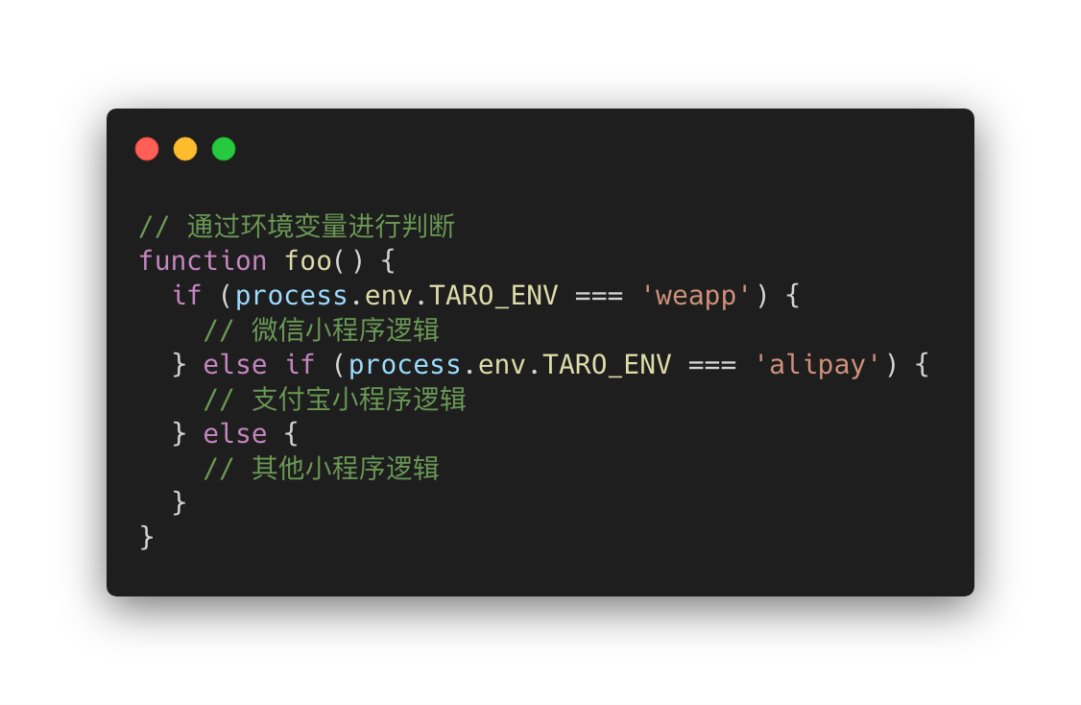
开发经验
多端兼容方式-环境变量
简单直观
不易组织
QUDIAN .COM

Slide 26
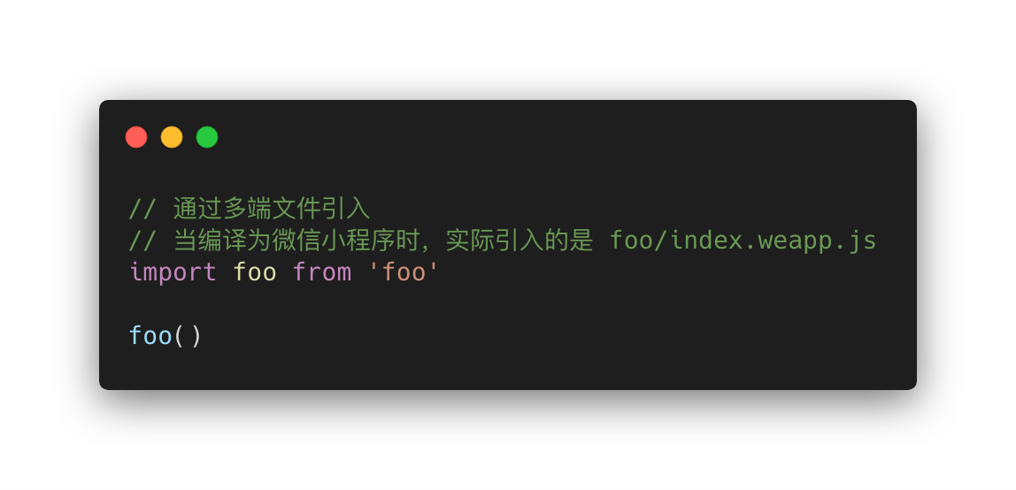
开发经验
多端兼容方式-多端文件
文件结构如下：
foo
├─ index.js
├─ index.alipay.js
└─ index.weapp.js
QUDIAN .COM

Slide 27
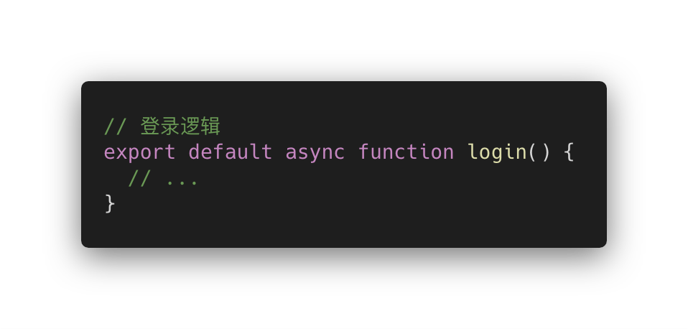
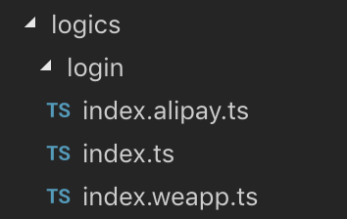
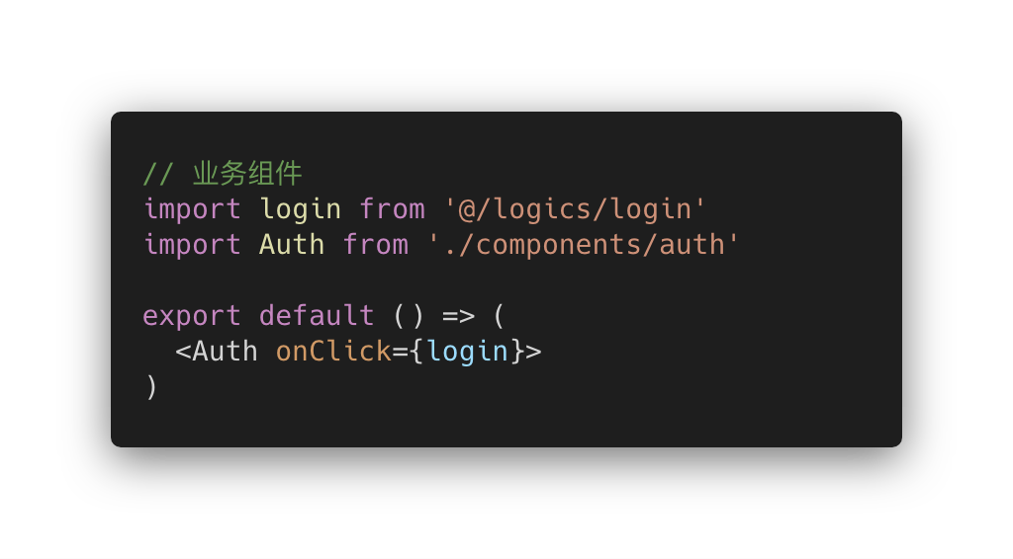
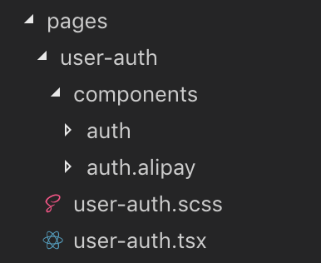
开发经验
多端兼容方式-登录封装

Slide 28
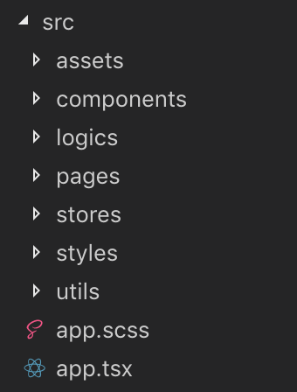
开发经验
多端项目结构
搭建多端开发 boilerplate、沉淀多端解决方案
后续只需专注业务开发（pages）
QUDIAN .COM

Slide 29
开发经验
React hooks
Taro 6 月 13 号发布 v1.3，正式支持 React hooks
Class component? Functional component?
HOC? Inheritance Inversion? Render props?
this? state? …
让开发者在小程序场景下能及时跟进最新的技术栈
QUDIAN .COM

Slide 30
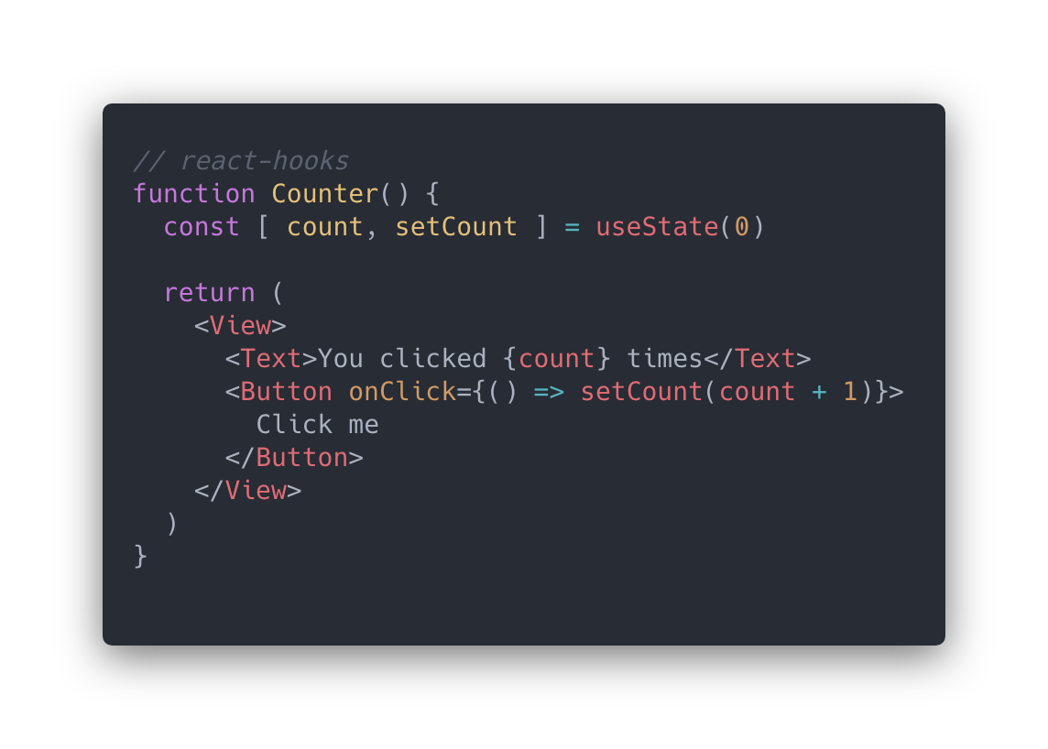
开发经验
React hooks
纯函数、复用 state
适用多端开发
隐藏多端逻辑
业务层更纯粹
QUDIAN .COM

Slide 31
总结展望
QUDIAN .COM

Slide 32
总结展望
多端小程序极速开发
上手飞快，APP 同学也可轻松参与开发
大幅减少新端开发成本
提高迭代效率
QUDIAN .COM

Slide 33
总结展望
跨浏览器 -> 跨端：前端的天然诉求、大前端趋势
H5：响应式
Hybird App：PhoneGap、Cordova、Ionic …
“Native” APP：React Native、Flutter …
Desktop：Electron、 NW.js …
提高效率
QUDIAN .COM

Slide 34
总结展望
没有银弹
多端开发方案不能帮我们解决所有问题
平台有差异，坑是客观存在的
拥抱跨端、迎接挑战
解放前端生产力
Write Once, Run Anywhere
QUDIAN .COM

Slide 35
THANKS
趣店集团
对趣店FED感兴趣？欢迎来聊

